Slide 1
PREINSCRIPCIÓN

Slide 2
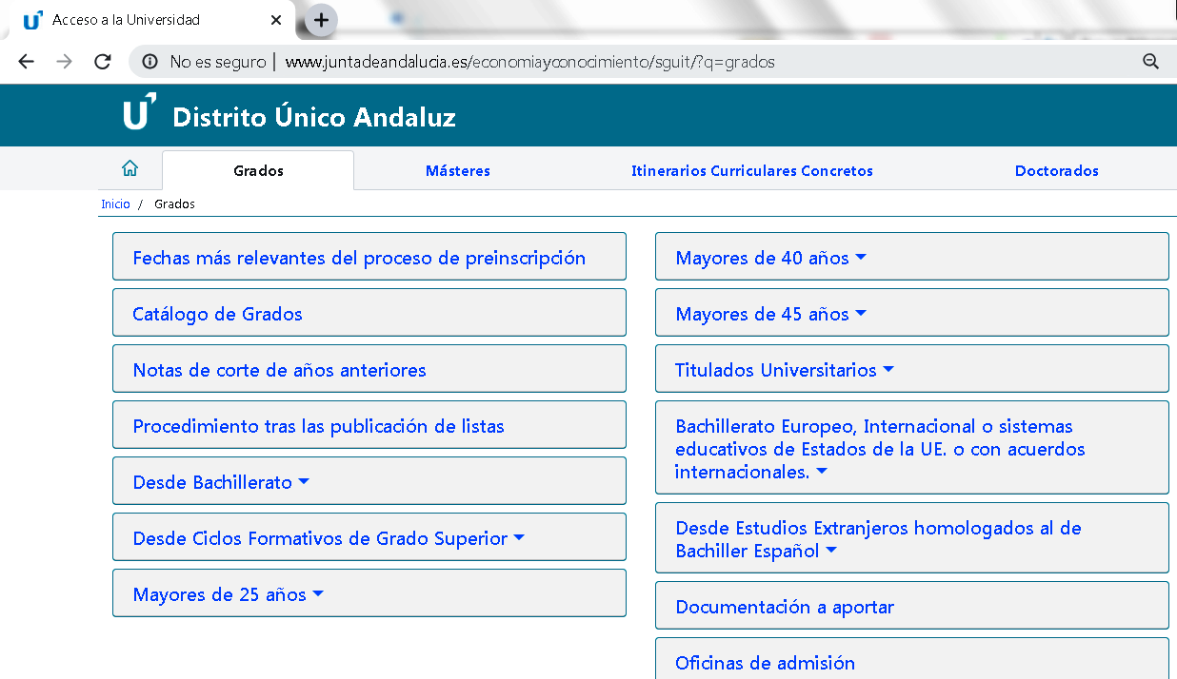

Slide 3
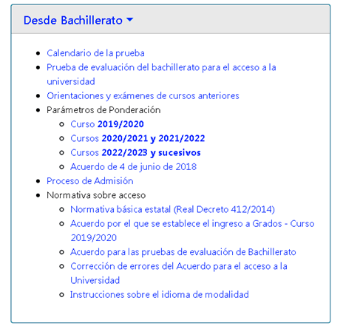
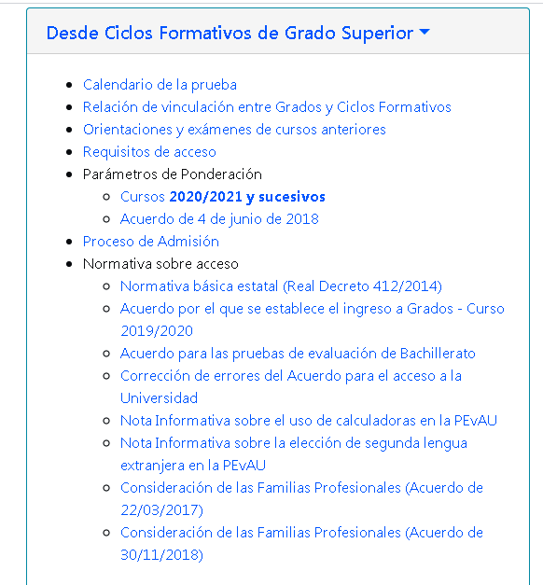

Slide 4
NOVEDADES 2020
Solicitud del 25 de junio al 3 de julio (a las 12 de la mañana)
Sólo 3 adjudicaciones. 9, 20 y 27 de julio
Plazo de alegaciones o reclamaciones: 3 días hábiles
Lista de resultas: Todos los lunes, del 7 al 28 de septiembre (ambos incluidos).
Los título de Técnico Superior deberán haberlo abonado al 10 de julio. (md.046)
Fase Extraordinaria:
del 22 al 25 de septiembre, y 2 adjudicaciones

Slide 6
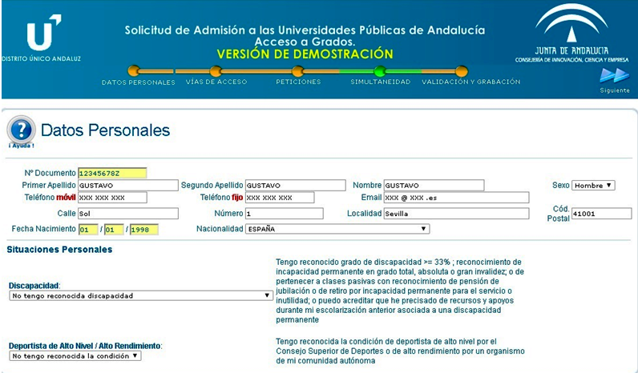
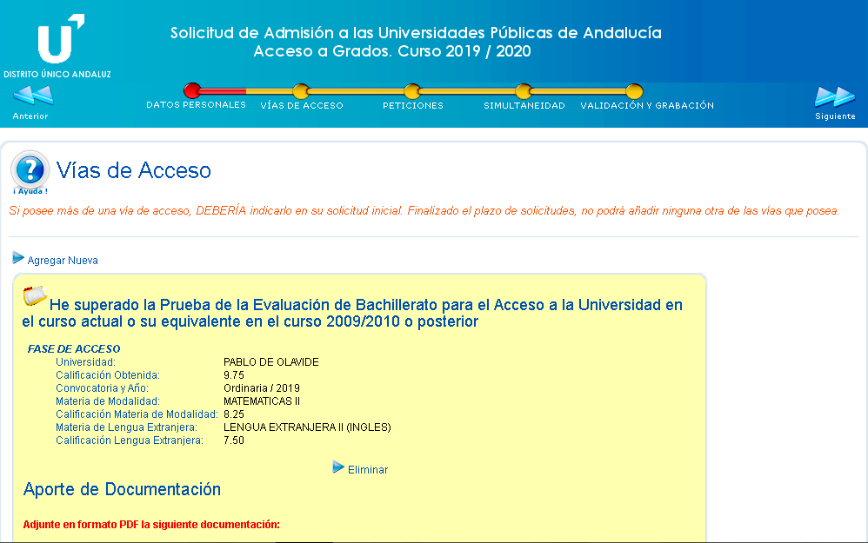

Slide 7
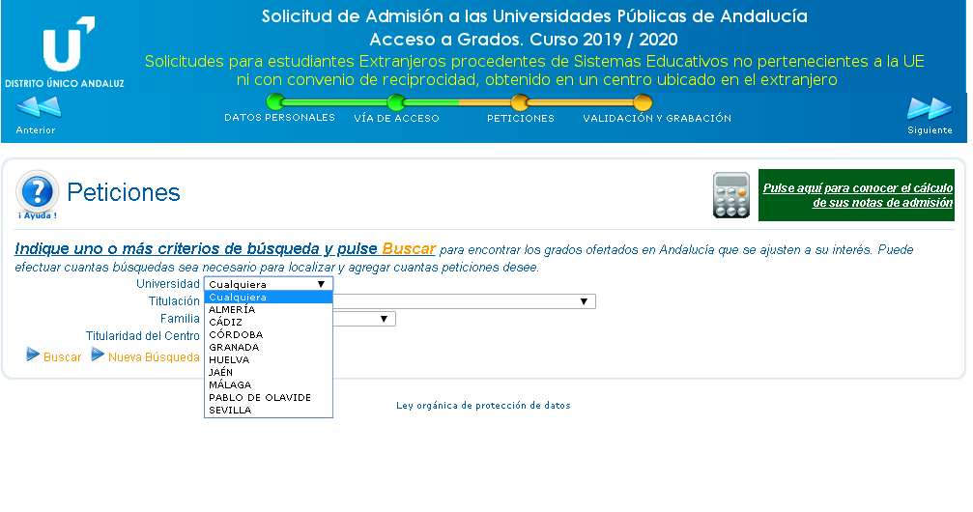
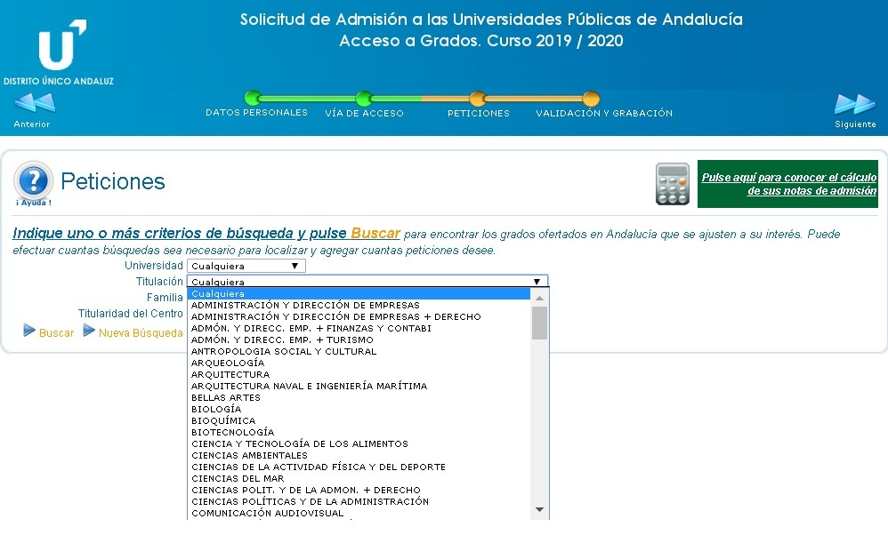

Slide 8
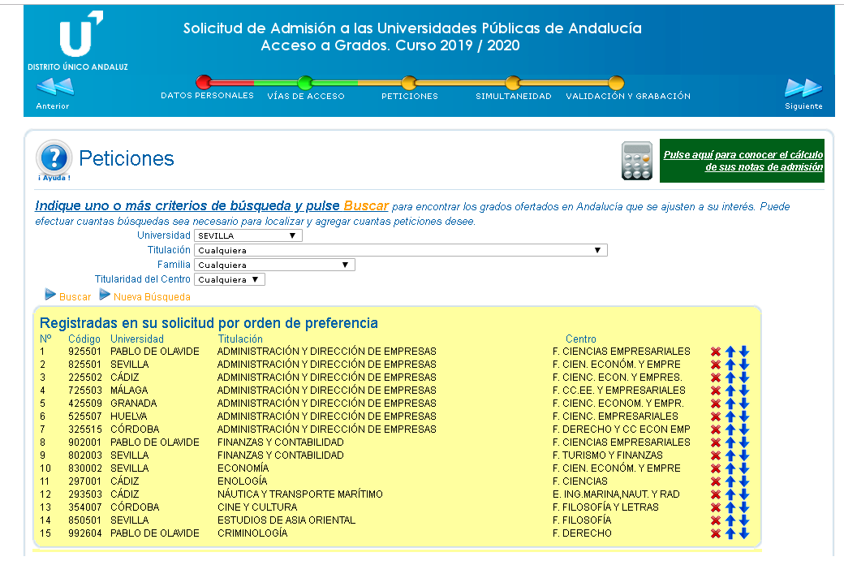

Slide 9
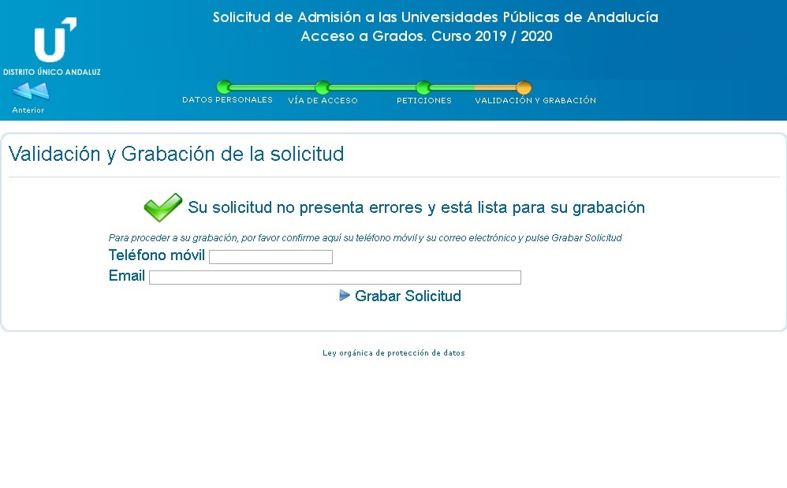
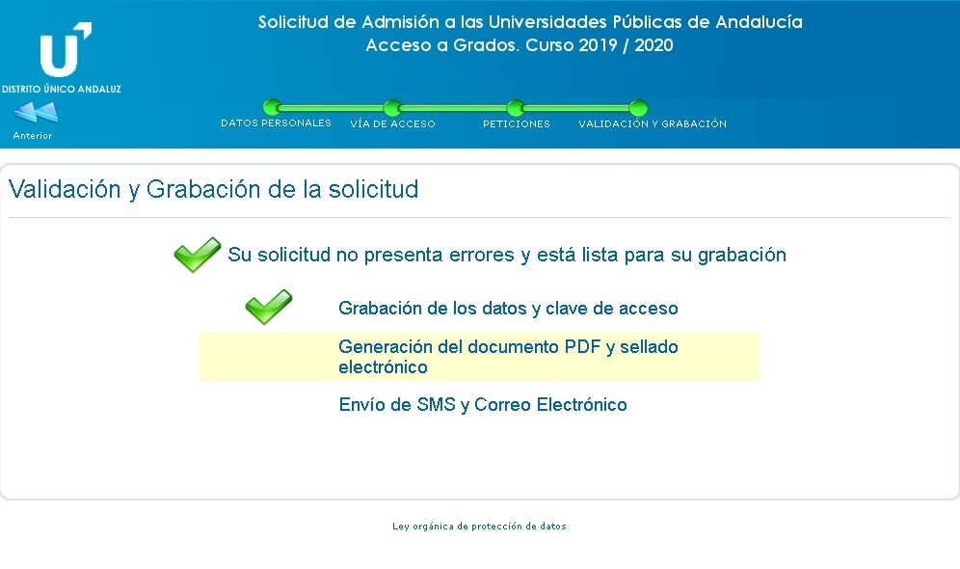

Slide 10
ADJUDICACIONES
1 - Si te han admitido en la 1ª OPCIÓN: MATRíCULA
2 - Si te han admitido en la 2ª OPCIÓN o sucesivas:
RESERVAR: Conservas la plaza asignada hasta la siguiente adjudicación, confirmando la lista de espera para mejorar posición
Es OBLIGATORIO RESERVAR, o quedaras EXCLUIDO del proceso.
3 - Si no te han asignado ninguna titulación, DEBES INDICAR que deseas permanecer en lista de espera de cada una de las titulaciones que te interesen.
4 – Finalizado el plazo NO se puede modificar el orden, ni incluir nuevos estudios. SI desistir de lo solicitado.

Slide 11
- NO se establece a priori - Es la nota del último estudiante admitido el año anterior - Solo sirve para conocer la demanda del estudio - Varía según plazas ofertadas, solicitudes, nivel PEvAU..... - Solicita TODOS los Grados que quieras por orden de PREFERENCIA, SIN limitación alguna (Ni en número, ramas, opción, etc..)
NOTA DE CORTE
NO USES EL MÓVIL
MEJOR ORDENADOR o PORTÁTIL
(no verás las ventanas emergentes, advertencias y avisos)

Slide 12
Información al Estudiante Unidad de Orientación y Acceso Contáctanos: www.upo.es ~ Tika web Teléfono 954 34 93 00
Muchas gracias !!

